Slide 1

Proyecto:
Sistema Descentralizado para la Administración de Legajos
Alumnos:
Degiovanni Federico
Scharff Lucía
Docentes:
Martínez María Marcela
Mugetti Mare José Oscar

Slide 2
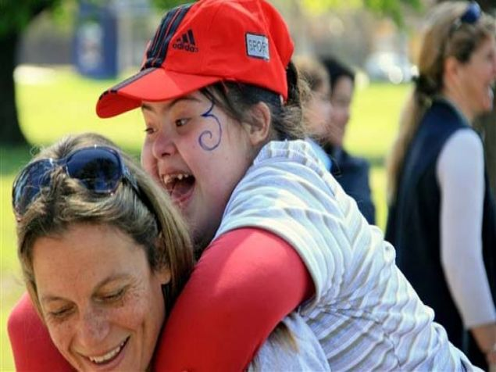
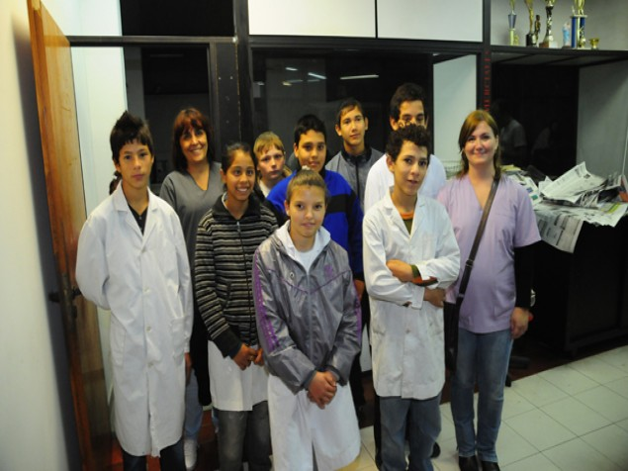
A.P.A.D.I.M.
Asociación de Padres y Amigos del Discapacitado Mental

Slide 3
Desarrolla programas y herramientas para ayudar a que personas con discapacidad puedan realizar sus propios proyectos de vida, participando activamente de los espacios sociales donde se desenvuelven.
Asociación Civil APADIM
Instituto privado adscripto APADIM de modalidad especial
Taller Protegido de Producción
"La Granja"
Centro de Día
"San Francisco"

Slide 4
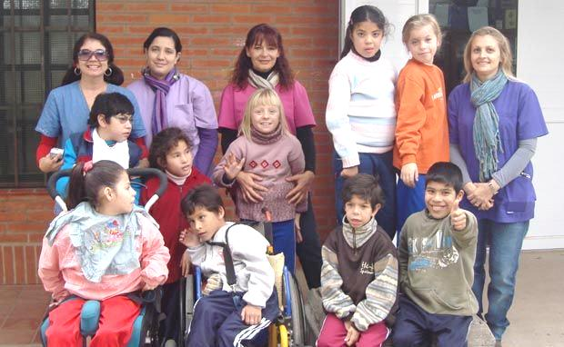
Presentación:
El Instituto Privado Adscripto A.P.A.D.I.M.de Modalidad Especial está abocado a la prestación de servicios educativos a personas con necesidades educativas derivadas de la discapacidad.
La Institución cuenta actualmente con 120 alumnos, de los cuales 100 son matrícula de modalidad especial y 20 se encuentran integrados en escuelas comunes.
Además de la propuesta educativa que incluye las distintas materias pedagógicas convencionales, se brinda a los alumnos diversos proyectos de trabajo que se centran en aspectos comunicacionales, expresivos, artísticos y comunitarios, destacándose los siguientes, por los vínculos que crean con la comunidad: "Murga la Fiesta”, “Encuentros Transversales”, “Cuentos y títeres”, “La granja de Noé”, “Haciendo radio”, “Salidas a la comunidad”, “Los beneficios del agua: pileta” y muchos otros.

Slide 5
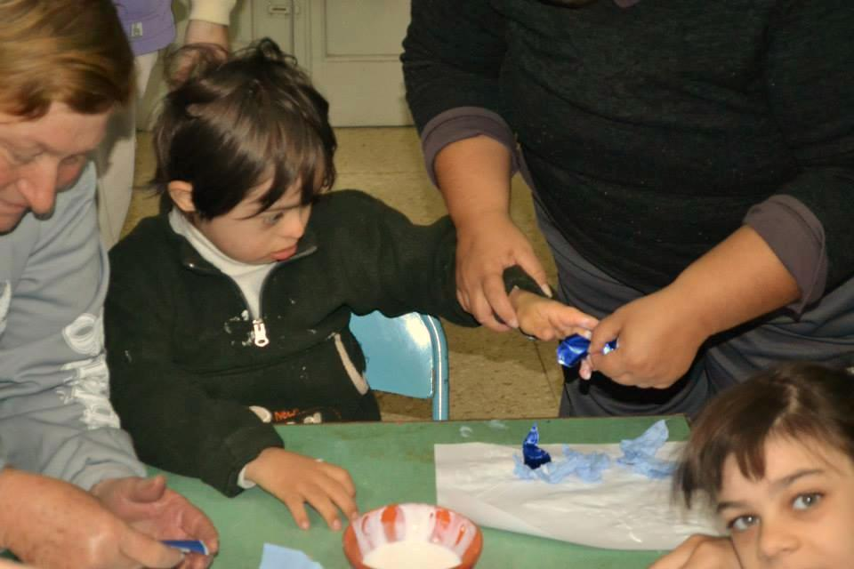
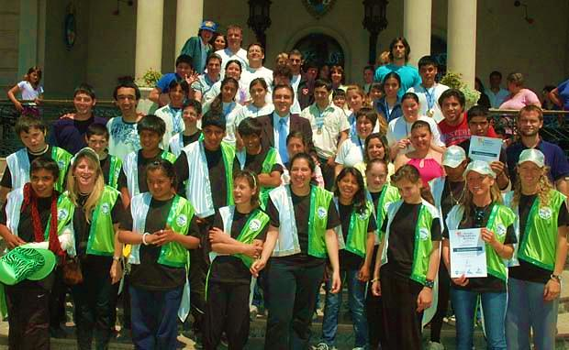
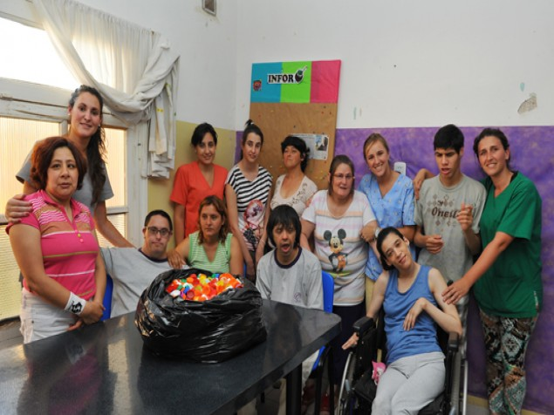
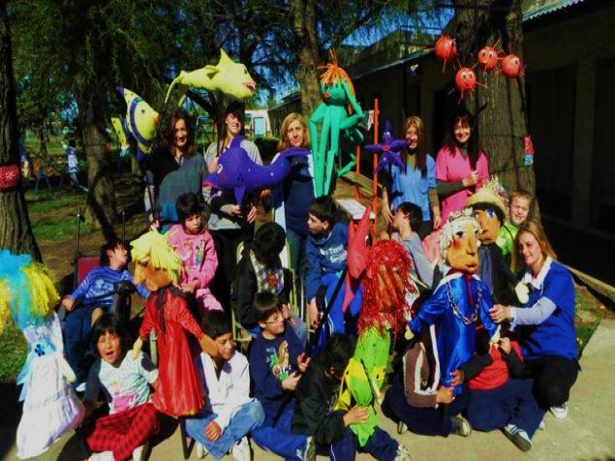

Slide 6
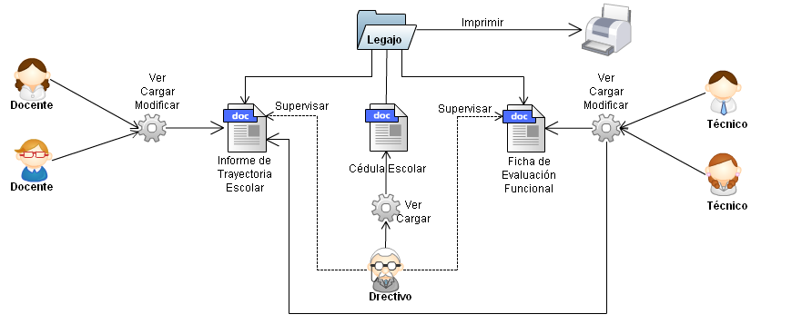
Esta forma de trabajo, implica la utilización de un legajo compuesto por muchos documentos. Varios de estos documentos tienen formatos distintos según sea para alumnos del plan global, o del plan graduado, y a su vez, los mismos tienen distintos formatos si son mutualizados o no.

Slide 7
Informe de Trayectoria Escolar
Plan Global
Mutualizado
No Mutualizado
Plan Graduado
Mutualizado
No mutualizado
Planificación Individual Anual
Informe Cuatrimestral
Planificación Individual Anual
Informe Cuatrimestral
Informe Final
Informe Final
Planificación Individual Anual
Informe Cuatrimestral
Informe Final
Planificación Individual Anual
Informe Cuatrimestral
Informe Final

Slide 8
Problema 1:
El informe de trayectoria escolar requiere la participación directa de más de un profesional.
Los documentos que conforman el informe de trayectoria escolar , deben cumplir con estándares preestablecidos.

Slide 9
Problema 2:
La institución necesita organizar la información de una forma estratégica para que no haya duplicación de datos y la misma sea más fácil de hallar. Por ello quiere pasar a formato digital la mayor parte de los legajos, ya que con tantos documentos, el legajo de un alumno se transforma en una gran carpeta física difícil de manejar, y muchas de estas carpetas llenan varios archivadores que hace que se complique su búsqueda o manipulación.

Slide 10
Objetivos
Descentralizar el armado de los documentos.
Evitar la dependencia de dispositivos de almacenamiento
Informatizar los legajos.
Garantizar la integridad y seguridad de los datos.
Generar los documentos necesarios acorde a los formatos requeridos.
Evitar duplicación de información.

Slide 11
Requisitos
El sistema deberá permitir la creación de un nuevo legajo.
El sistema debería permitir la modificación de un legajo.
El sistema deberá permitir la visualización de los legajos de forma total para los directivos.
El sistema deberá permitir la visualización de la trayectoria escolar para los docentes y técnicos.
El sistema deberá permitir el armado de los documentos de acuerdo a los estándares preestablecidos.
El sistema deberá permitir la impresión del legajo.
El sistema deberá permitir ver la trayectoria escolar del alumno a través de los años.
El sistema deberá permitir la creación, modificación y eliminación de nuevos usuarios.
El sistema deberá permitir descentralizar la actividad de carga y visualización de información de la trayectoria escolar.

Slide 12
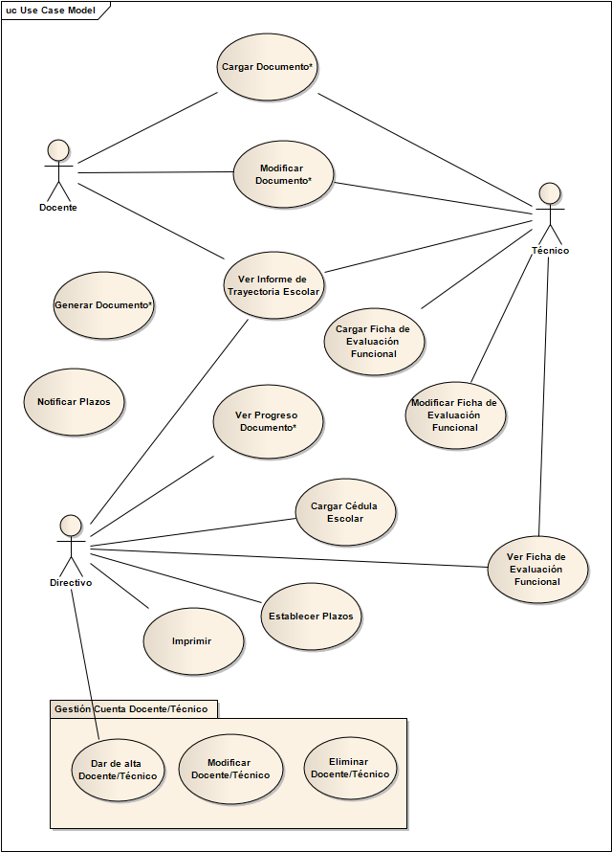

Slide 15
